Slide 1
OCR - PROJET 11
Concevez et déployez un système RAG
POC Puls-Events : recherche d'événements culturels à Nantes
Mathilde LE SOLLIEC
10-2026
Notes:
Présentation du POC réalisé pour Puls-Events : un système RAG qui permet de rechercher des événements culturels à Nantes en langage naturel.

Slide 2
SOMMAIRE
1
Contexte et objectif
2
Fonctionnement du RAG
3
Choix techniques
4
Résultats et bilan
Notes:
Le fil de la présentation : le problème à résoudre, comment fonctionne le RAG, pourquoi ces outils, puis ce que le POC donne et la suite.

Slide 3
1. Contexte et objectif
Notes:
Puls-Events veut passer d'une recherche par filtres à des recommandations en langage naturel.

Slide 4
OBJECTIF DE LA MISSION
CONTEXTE
Entreprise
Puls-Events propose une plateforme web pour découvrir des événements culturels en temps réel.
Projet
Avant : recherche par filtres (lieu, période).
Maintenant : des recommandations personnalisées via un chatbot, appuyé par un RAG.
Réaliser un POC qui permet de retrouver les événements à Nantes
Répondre en langage naturel
Retrouver les informations selon leur sens, pas seulement selon les mots (ex. concert / festival).
S'appuyer sur nos documents, pas seulement sur l'entraînement du modèle
Notes:
Un LLM classique ne connaît que ce qu'il a appris pendant son entraînement. Comment peut-il connaître des documents internes ? Le RAG va chercher les documents pertinents et les donne au LLM au moment de répondre.

Slide 5
2. Fonctionnement du RAG
Notes:
On suit la chaîne de bout en bout, avec le logigramme comme fil conducteur.

Slide 6
Les données sources
Source
OpenAgenda
Agenda public des événements, publié en open data sur OpenDataSoft.
Ce que contient un événement
Titre
Description
Lieu et adresse
Prix renseigné pour 57 % des événements, âge pour 23 % seulement.
Dates et séances
Conditions et prix
Âge
Lien OpenAgenda
Identifiant (uid)
Notes:
Les données viennent d'OpenAgenda, l'agenda public des événements, publié en open data sur la plateforme OpenDataSoft. Un script Python interroge l'API page par page, en ne gardant que Nantes et les événements à venir ou terminés depuis moins d'un an. On obtient 10 000 événements, ce qui correspond au plafond fixé dans le script : les données sont donc probablement tronquées. Chaque événement a 13 champs : titre, description, lieu, dates et séances, conditions et prix, âge, lien et identifiant. Certains champs sont souvent vides : le prix manque pour 43 % des événements, l'âge pour plus de trois quarts. Le prétraitement supprime les doublons et les lignes invalides et standardise les textes avant la vectorisation.

Slide 7
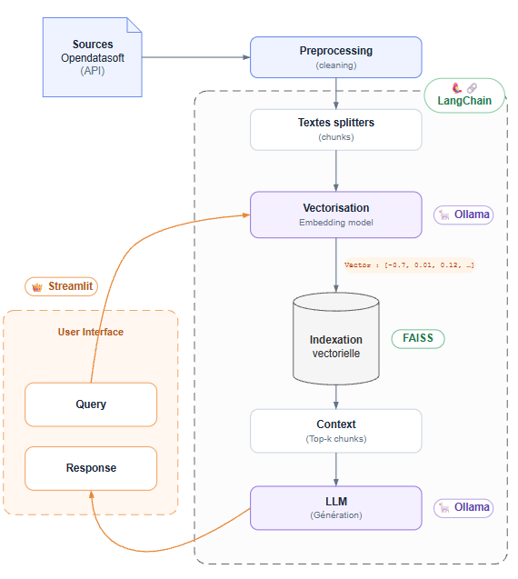
.
Architechture du RAG
Un RAG enchaîne beaucoup d'étapes : charger les documents → les découper → calculer les embeddings → les stocker → chercher les plus proches → construire le prompt → appeler le LLM → afficher la réponse.

Slide 8
Entrées, sorties
ÉTAPE 1 / 6
Entrée données
Les événements issus d'OpenDataSoft
Entrée utilisateur
Une question posée dans l'interface
Sortie
Une réponse en langage naturel, avec ses sources
Notes:
Le système a deux entrées : les données sources et la question de l'utilisateur. Il produit une réponse rédigée, accompagnée des événements utilisés.

Slide 9
Collecter et nettoyer
ÉTAPE 2 / 6
API OpenDataSoft
Agenda des événements, filtré sur Nantes et la période → 1 an d’historique + évenements à venir et 10 000 évenements
Prétraitement Python
Doublons, dates illisibles ou inversées, titres vides
Standardisation
Un format unique, prêt à être découpé et vectorisé
Comment transformer ces textes pour qu'un LLM puisse les exploiter ?
Notes:
Les données viennent de l'API OpenDataSoft. Un script Python les nettoie et les standardise. La question suivante : comment les rendre exploitables par un LLM ? C'est le rôle de la vectorisation.

Slide 10
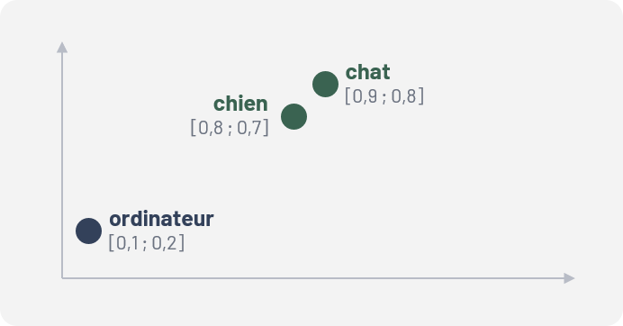
Vectoriser le sens
ÉTAPE 3 / 6
Un modèle d'embedding :
transforme chaque document en vecteur
Chat : [0.8, 0.9, -0.12...]
Chien : [0.9, 0.7, -0.12...]
Cette liste de nombres qui résume son sens.
Deux textes au sens proche ont des vecteurs proches, deux points voisins.
Exemple sur 2 dimensions
Notes:
Le modèle d'embedding (embeddinggemma via Ollama) transforme chaque texte en vecteur. Exemple simplifié en 2 dimensions : « chat » et « chien » sont proches, « concert » et « festival » aussi, « ordinateur » et « clavier » forment un troisième groupe. En réalité les vecteurs ont des centaines de dimensions. Intérêt : on peut ranger et comparer les documents par le sens, même avec des mots différents, comme « concert » et « festival ».

Slide 11
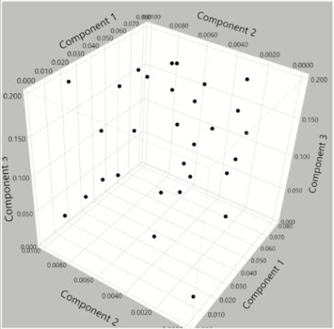
Indexer les vecteurs
ÉTAPE 4 / 6
FAISS :
range tous les vecteurs dans un index.
- permet ensuite des recherches de similarité : retrouver les vecteurs les plus proches d'un autre.
Chaque point = un événement. En réalité, des centaines de dimensions
Notes:
Les vecteurs sont stockés dans un index FAISS. Chaque point du nuage est un événement ; les événements au sens proche forment des groupes.

Slide 12
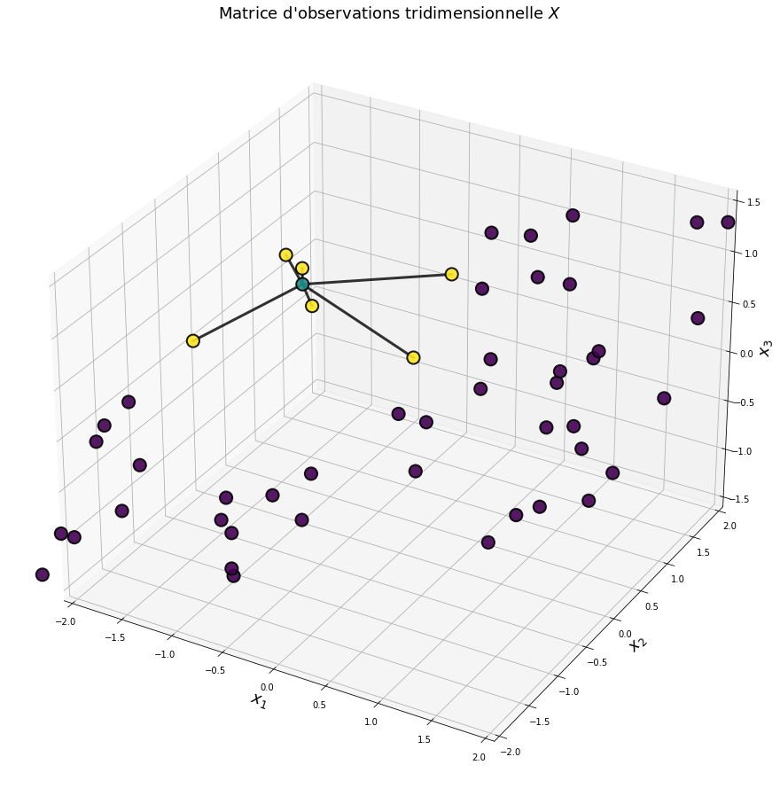
Chercher les plus proches
ÉTAPE 5 / 6
La question :
passe par le même modèle d'embedding
devient un vecteur.
FAISS :
- compare ce vecteur à l'index
- renvoie les k événements les plus proches : le contexte.
Notes:
Chercher un événement revient donc à chercher les points les plus proches de la question. Le résultat, les top-k événements, constitue le contexte transmis au LLM.

Slide 13
Générer la réponse
ÉTAPE 6 / 6
La question et le contexte (les événements trouvés) :
sont envoyés au LLM, qui rédige une réponse en langage courant.
Outils et modèles interchangeables selon :
Scalabilité
Exactitude
Contrôle des données
Coût
Notes:
Le LLM reçoit la question et le contexte, et rédige la réponse. Chaque brique peut être remplacée : on choisit selon la scalabilité, l'exactitude, le contrôle des données et le coût. C'est l'objet de la partie suivaNOMBRE_EVENEMENTS = 5 # nombre d'événements transmis au LLM (le "k" du top-k)
TEMPERATURE = 0.2 # faible = réponses plus factuelles
MAX_TOKENS_REPONSE = 500 # garde-fou : le temps de réponse est proportionnel au nombre de mots générés
INSTRUCTIONS = """
nte.

Slide 14
3. Choix techniques
Notes:
Pour chaque brique, les alternatives envisagées et le choix retenu.

Slide 15
Quatre outils, quatre rôles
OLLAMA
FAISS
LangChain
Streamlit
Fait tourner en local le modèle d'embeddings (texte → vecteur) et le LLM qui rédige les réponses.
Indexe les vecteurs et retrouve en quelques millisecondes les plus proches d'une question.
Organise les étapes du RAG. Sans lui, il faudrait coder chaque liaison : modèle, prompts, documents…
Interface web du chatbot : la question, la réponse, les sources et leurs scores.
Notes:
Quatre briques. Ollama exécute les modèles en local ; FAISS stocke et compare les vecteurs ; LangChain relie les étapes ; Streamlit fournit l'interface.

Slide 16
Embeddings et LLM : en local
Solution | Exemples | Sécurité des données | Coût (10k docs)
Bibliothèque Python (embedding seul) | Sentence Transformers | Maximale, 100 % isolée | 0 €
Moteur local (Ollama) | LLaMA 8B, Qwen, Gemma | Maximale, aucune donnée externe | 0 €
API cloud | Mistral, GPT-4o, Gemini | Moyenne à forte (RGPD / Cloud Act) | 100–400 €/mois
Auto-hébergement cloud | LLaMA 70B, Mixtral 8x22B | Excellente (infra maîtrisée) | À estimer
Choix retenu : Ollama. embeddinggemma pour les vecteurs, qwen3:1.7b pour les réponses. Aucune donnée ne sort de la machine, aucun coût au token. Plusieurs modèles peuvent être testés (mistral_small06). Le POC utilisait d'abord l'API Mistral.
Notes:
Quatre familles de solutions, qui se distinguent par le contrôle des données et le coût. Ollama donne un contrôle total et un coût nul à l'usage ; la contrepartie est la puissance de la machine, d'où un petit modèle de chat.

Slide 17
Stockage vectoriel : FAISS
Solution | Type | Hébergement | Passage à l'échelle | Local
FAISS | Bibliothèque Python | Dans l'application | Limité par la machine | Oui
Weaviate | Base vectorielle avec filtres | Local ou cloud | Montée en charge | Oui
Milvus | Base distribuée multi-machines | Local ou cloud | Très grands volumes | Oui
Pinecone | Base vectorielle managée | Cloud | Montée en charge | Non
Choix retenu : FAISS. Index local (index.faiss + index.pkl), environ 37 Mo en RAM. Idéal pour un POC ; à grande échelle, on passerait à une base dédiée (Qdrant, Milvus, pgvector).
Notes:
FAISS est une bibliothèque, pas un serveur : l'index est chargé dans la RAM de la machine qui exécute l'application. Ses limites : pas de filtres sur les métadonnées, mises à jour difficiles, pas de distribution native.

Slide 18
Algorithme d'indexation
RETENU
CLUSTERS
GRAPHE
IndexFlat
IndexIVF
IndexHNSW
Compare la question à tous les vecteurs, un par un.
Range les vecteurs par groupes, n'explore que les plus proches.
Relie chaque vecteur à ses voisins, avance de proche en proche.
+ Exact, aucun résultat manqué
– Plus lent si le volume grandit
+ Rapide sur de gros volumes
– Peut manquer le bon groupe
+ Très rapide, bonne précision
– Gourmand en mémoire
≈ 10 000 événements : tout comparer reste instantané. Index utilisé : IndexFlatL2 sur vecteurs normalisés, soit le même classement que la similarité cosinus.
Notes:
Avec 10 000 vecteurs, la recherche exhaustive prend quelques millisecondes : inutile d'accepter l'approximation d'IVF ou la mémoire de HNSW. Ces index deviendraient utiles au-delà du million de vecteurs.

Slide 19
4. Résultats et bilan
Notes:
Les chiffres, une démonstration, les tests, puis les limites et la suite.

Slide 20
Le POC en chiffres
10 000
9 998
~3 ms
0 €
événements reçus de l'API
événements nettoyés et indexés
pour chercher parmi 9 998 vecteurs
par requête : tout tourne en local
Dans l'interface, chaque source affiche son score de similarité, par exemple « Mine de Jazz — similarité : 0,49 ».
Notes:
Temps de réponse en local : environ 1 min par réponse sur CPU avec qwen3:1.7b

Slide 21
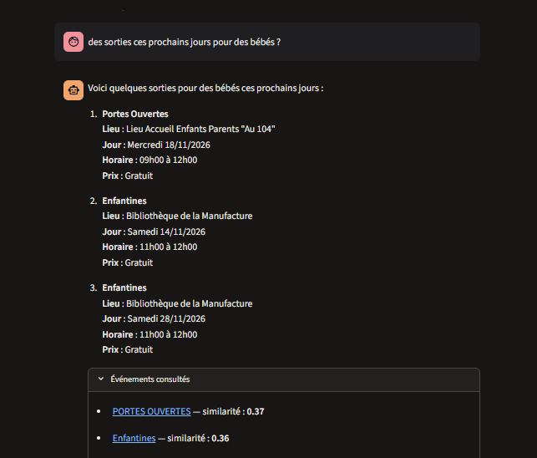
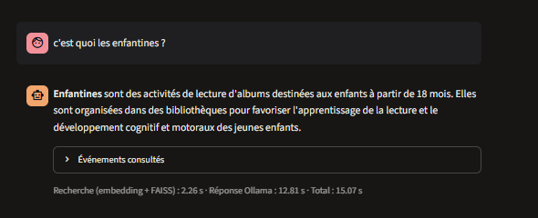
Démonstration
Les sources sont citées
Chaque réponse liste les événements consultés et leur score.
Temps mesuré
Recherche 2,2 s · réponse Ollama ~35 s (plus longue!)
Notes:
Exemple réel : l'utilisateur demande « et pour les enfants ? ». Le chatbot propose des ateliers adaptés et cite ses sources avec leur score. Le temps de génération reste long en local sur CPU : c'est la principale contrepartie du choix d'Ollama.

Slide 22
Qualité des données : 12 tests à chaque push
Données
Prétraitement
Vectorisation
test_data.py
test_preprocessing.py
test_embeddings.py
Colonnes, titres, dates cohérentes, identifiants uniques, Nantes et période.
Doublon, date illisible, dates inversées, titre vide.
Un document par événement, index construit et sauvegardé.
12 / 12 réussis en ~9 s · GitHub Actions rejoue les tests à chaque push et bloque la fusion si un test échoue.
Notes:
Trois niveaux de tests. Les tests unitaires utilisent des données construites pour piéger le nettoyage. Les tests d'embedding utilisent un faux modèle pour rester rapides ; deux tests d'intégration appellent le vrai Ollama, en local. La CI GitHub Actions rejoue tout à chaque push et pull request sur main.

Slide 23
Jeu de test et résultats : 5 questions annotées
1. evaluation/jeu_test.json contient les questions ET leur corrigé ;
2. on pose chaque question au chatbot;
3. on compare sa réponse au corrigé et on calcule des notes.
Question | Type | Recall@5 | Éléments clés
Que faire ce week-end avec un enfant de 4 ans ? | Public | 1,00 | 0,80
Comment participer à la Nuit sans fin (Steve Reich) ? | Événement précis | 1,00 | 1,00
Un spectacle d'improvisation ce soir ? | Période + thème | 0,25 | 0,67
Y a-t-il un concert de Noël le week-end prochain ? | Période + thème | 1,00 | 0,25
Quels événements à Lyon ce week-end ? | Hors corpus | – | refus manqué
Recall@5
événements attendus retrouvés
Éléments clés
titre, jour, lieu, prix présents
La recherche fonctionne : le bon événement arrive en tête dans 3 cas sur 4 (recherche 2,2 s, réponse ~14 s).
Les erreurs viennent de la génération : date inventée pour le concert de Noël, événements de Nantes proposés pour Lyon au lieu d'un refus.
Notes:
Pour mesurer la qualité des réponses, j'ai constitué un jeu de test de 5 questions, annotées à la main à partir du CSV : pour chacune, les événements attendus, une réponse de référence et les éléments clés à retrouver (titre, jour, lieu, prix). Les questions couvrent quatre cas : un public (enfant), un événement précis, une période avec un thème, et une question hors corpus (Lyon). Le script evaluation.py pose chaque question à la date simulée, puis calcule le Recall@5 pour la recherche, et pour la réponse : la présence des éléments clés, la similarité sémantique avec la référence et le refus correct. Résultat : la recherche retrouve 81 % des événements attendus ; la précision de 0,45 est normale puisqu'on renvoie 5 événements pour 3 ou 4 attendus. Les erreurs viennent surtout du petit modèle de génération : pour le concert de Noël, le bon événement est trouvé en premier mais la réponse donne une mauvaise date ; pour Lyon, le chatbot propose des événements nantais au lieu de dire qu'il n'a rien. D'où la consigne ajoutée au prompt. Limite : 5 questions, c'est un premier jeu ; il faudrait l'élargir, par exemple avec RAGAS.

Slide 24
Fin du projet
Compétences et réalisations
Construire un RAG de bout en bout
LangChain, FAISS et Ollama
Tests automatisés et CI GitHub Actions
Interface Streamlit
Difficultés
Temps de réponse d'un LLM local : choisir un modèle assez léger pour la machine
Dates relatives (« ce week-end ») à gérer dans le prompt
Savoir répondre ‘je n’ai rien’ si on pause une question incohérence (ex : évènement à Lyon’ : ajouter dans les instructions : Si aucun événement ne correspond, ou si la demande porte sur une autre ville que Nantes, dis-le sans rien proposer.
Notes:
Bilan : un RAG complet en local, testé. Les difficultés ont surtout porté sur le choix et la performance des modèles locaux, et sur la gestion des dates. La suite : mesurer la qualité des réponses, par exemple avec RAGAS sur un jeu de questions de référence.

Slide 25
Fin du projet
Suite du projet
Récupérer les données supplémentaires sans avoir à relancer le modèle d’embedding pour l’ensemble des données
Rendre le POC scalable en adaptant les outils utilisés
Ajuster le modèle pour maximisés la qualité des réponses
Évaluer les réponses avec RAGAS sur des questions de reference
Notes:
Bilan : un RAG complet en local, testé. Les difficultés ont surtout porté sur le choix et la performance des modèles locaux, et sur la gestion des dates. La suite : mesurer la qualité des réponses, par exemple avec RAGAS sur un jeu de questions de référence.

Slide 26
.
Début
L'utilisateur pose sa question
Question vide ?
Logigramme du RAG
oui
« Écris une question »
non
non
Période citée ?
oui
À chaque question, deux décisions : la question est-elle vide ? Une période est-elle citée ? Les événements ont été indexés une seule fois, en amont : API → nettoyage → embeddings → FAISS.
Écarter les événements passés
pas de date précise
Filtrer sur la période
expression retirée de la question
Vectoriser la question
embeddinggemma (Ollama)
Rechercher dans FAISS
les 5 événements les plus proches, dans la période
Construire le prompt
question + événements + date du jour
Le LLM rédige la réponse
qwen3:1.7b (Ollama)
Fin
Afficher la réponse
+ sources et similarité (Streamlit)
26

